Slide 1

আজকের ক্লাশে সবাইকে ফুলেল শুভেচ্ছা-

Slide 2
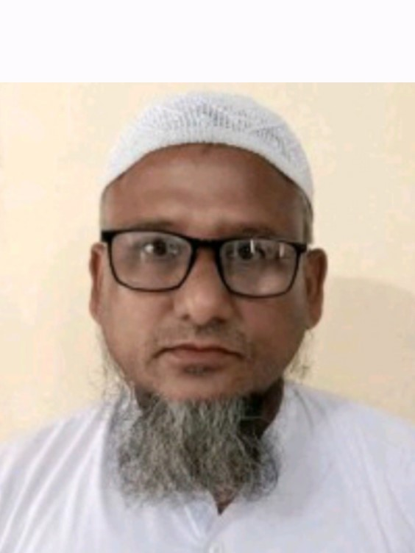
শিক্ষক পরিচিতি
পরমতসহিষ্ণুতা
মোঃনুরুল আমিন
সিনয়র শিক্ষক
চিনামূড়া এল.এল মাধ্যমিক বিদ্যালয়
দাউদকান্দি,কুমিল্লা।
ইসলাম ও নৈতিক শিক্ষা , অষ্টম শ্রেণি, চতুর্থ অধ্যায়, সপ্তম পাঠ
অন্যের মত, পথ ও আদর্শের প্রতি শ্রদ্ধাশীল হওয়ার শিক্ষা

Slide 3
আজকের পাঠ
)
পরমতসহিষ্ণুতা
ক

Slide 4
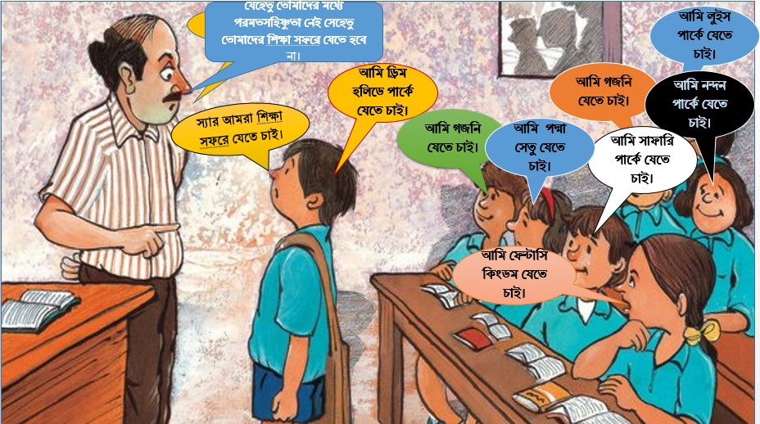

পরমতসহিষ্ণুতা কী?
সংজ্ঞা
অন্যের মতামত, পথ বা আদর্শ uজ—তা ধর্মীয়, রাজনৈতিক বা আদর্শিক যেমনই হোক তাকে অবজ্ঞা না করে যথাযথ গুরুত্ব ও শ্রদ্ধা প্রদর্শন করাকে পরমতসহিষ্ণুতা বলে।
কেন গুরুত্বপূর্ণ?
সমাজে শান্তি, শৃঙ্খলা ও সম্প্রীতি বজায় রাখে
শিক্ষাপ্রতিষ্ঠানে শিক্ষক-শিক্ষার্থীর সদ্ভাব বজায় রাখে
মানুষকে নিজ পরিবেশে সুখে-শান্তিতে বসবাসের সুযোগ দেয়
অষ্টম শ্রেণি • অধ্যায় ৪ • পাঠ ৭ • পরমতসহিষ্ণুতা
2

Slide 5
এই পাঠ শেষে শিক্ষার্থীরা-
এই পাঠ শেষে শিক্ষার্থীরা যা করতে পারবে —
পারিবারিক শান্তি রক্ষায় পরমতসহিষ্ণুতার ভূমিকা ব্যাখ্যা করতে পারবে
1
সামাজিক শান্তি প্রতিষ্ঠায় পরমতসহিষ্ণুতার গুরুত্ব বিশ্লেষণ করতে পারবে
2
রাষ্ট্রীয় শান্তিশৃঙ্খলা রক্ষায় পরমতসহিষ্ণুতার প্রভাব বর্ণনা করতে পারবে
3
আন্তর্জাতিক স্থিতিশীলতায় পরমতসহিষ্ণুতার অবদান উপলব্ধি করতে পারবে
4
3

Slide 6

সুস্থ ও সুন্দর পারিবারিক জীবনের জন্য পরমতসহিষ্ণুতার গুরুত্ব অপরিসীম
পরিবারের প্রতিটি সদস্যের সুখ-শান্তি এই গুণটির উপর অনেকাংশে নির্ভর করে
অন্য সদস্যের মতামতের প্রতি শ্রদ্ধা ও সহানুভূতি দেখালে ঘরে শান্তি বজায় থাকে
শিখনফল ১
পারিবারিক শান্তি লাভ
কাজ: নিজের পরিবারে পরমতসহিষ্ণুতার একটি বাস্তব উদাহরণ খুঁজে বের করো।
অষ্টম শ্রেণি • অধ্যায় ৪ • পাঠ ৭ • পরমতসহিষ্ণুতা
4

Slide 7
সমাজে বিভিন্ন মতাদর্শের মানুষ পাশাপাশি বসবাস করে
তাদের সাথে সমঝোতা ও সহমর্মিতার মনোভাব প্রদর্শন করা প্রয়োজন
জাতি, ধর্ম, বর্ণ নির্বিশেষে সকলের মত ও আদর্শের প্রতি সহনশীলতা দেখালেই সামাজিক শান্তি সম্ভব
শিখনফল ২
সামাজিক শান্তি প্রতিষ্ঠা
কাজ: সহপাঠীদের সাথে মিলেমিশে থাকার একটি ঘটনা শ্রেণিতে বলো।
অষ্টম শ্রেণি • অধ্যায় ৪ • পাঠ ৭ • পরমতসহিষ্ণুতা
5

Slide 8

একটি দেশে বিভিন্ন ধর্ম, বর্ণ ও মতের মানুষ একসাথে বসবাস করে
তাদের মধ্যে সৌহার্দ্য, সম্প্রীতি ও সহাবস্থান বজায় রাখতে পরমতসহিষ্ণুতা অপরিহার্য
এই গুণ ছাড়া রাষ্ট্রে শান্তি-শৃঙ্খলা বজায় রাখা কঠিন হয়ে পড়ে
শিখনফল ৩
রাষ্ট্রীয় শান্তিশৃঙ্খলা রক্ষা
কাজ: দেশের ভিন্ন ধর্ম-বর্ণের মানুষের সহাবস্থানের একটি উদাহরণ লেখো।
অষ্টম শ্রেণি • অধ্যায় ৪ • পাঠ ৭ • পরমতসহিষ্ণুতা
6

Slide 9

পরমতসহিষ্ণুতার কারণেই বিভিন্ন রাষ্ট্রের মধ্যে সুসম্পর্ক গড়ে ওঠে
এর অভাবে রাষ্ট্রসমূহের পারস্পরিক সহাবস্থান কঠিন হয়ে পড়ে
ভিন্ন দেশ ও সমাজের আদর্শ, রীতিনীতি ও আইনের প্রতি শ্রদ্ধা রাখলে আন্তর্জাতিক সম্পর্ক ও স্বার্থরক্ষা সম্ভব হয়
শিখনফল ৪
আন্তর্জাতিক স্থিতিশীলতা
কাজ: দুটি দেশের মধ্যকার বন্ধুত্বপূর্ণ সম্পর্কের একটি উদাহরণ খুঁজে বের করো।
অষ্টম শ্রেণি • অধ্যায় ৪ • পাঠ ৭ • পরমতসহিষ্ণুতা
7

Slide 10
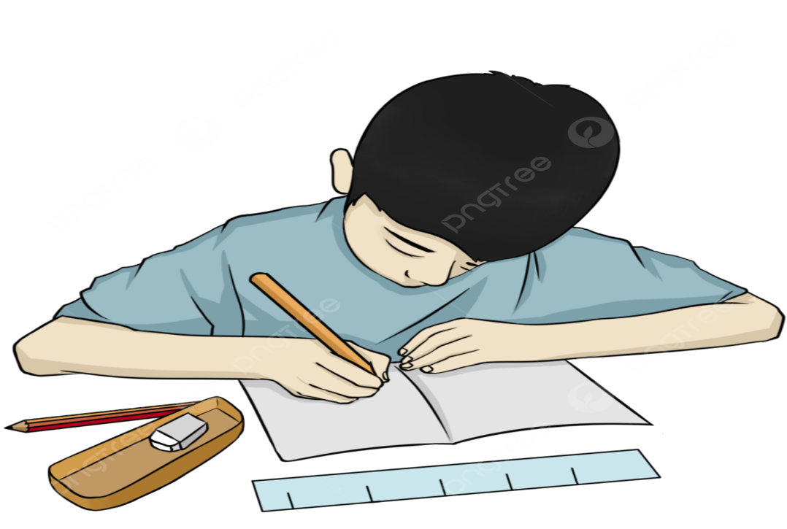
একক কাজ
প্রত্যেকেই গনতন্ত্রান্তিক প্রক্রিয়ার তিনটি ধাপ লিখ এবং বল।

Slide 11

শ্রেণি কার্যক্রম
দলগত কাজ
শিক্ষার্থীরা কয়েকটি দলে ভাগ হয়ে পরমতসহিষ্ণুতার সুফলগুলোর একটি তালিকা পোস্টারে লিখে শ্রেণিতে উপস্থাপন করবে।
মূল্যায়ন প্রশ্ন
পরমতসহিষ্ণুতার অভাবে পরিবার, সমাজ ও রাষ্ট্রে কী কী সমস্যা দেখা দিতে পারে বলে তুমি মনে করো?
অষ্টম শ্রেণি • অধ্যায় ৪ • পাঠ ৭ • পরমতসহিষ্ণুতা
8

Slide 12
মূল্যায়ন
[১] পরমতসহিষ্ণুতা কী?
[২] পরমতসহিষ্ণুতার প্রয়োজনীয়তা বল।
[৩] অন্যকে মত প্রকাশের সু্যোগ দেব কী?
[৪] কোন বিষয়ে অধিকাংশের মতামতকে গ্রহণ করবো কী?
[5] অন্যের মতামতের প্রতি শ্রদ্ধা না থাকলে কী ধরনের সমস্যা সৃষ্টি হতে পারে?

Slide 13

বাড়ির কাজ
তোমার পরিবার, বিদ্যালয় বা প্রতিবেশে পরমতসহিষ্ণুতার একটি বাস্তব ঘটনা খুঁজে বের করে একটি অনুচ্ছেদ লেখো।
উক্ত ঘটনায় পরমতসহিষ্ণুতার ফলে কী উপকার হয়েছিল, তা ৫-৬টি বাক্যে বর্ণনা করো।
খাতায় লিখে পরবর্তী ক্লাসে জমা দিতে হবে।
9
অষ্টম শ্রেণি • অধ্যায় ৪ • পাঠ ৭ • পরমতসহিষ্ণুতা

Slide 14


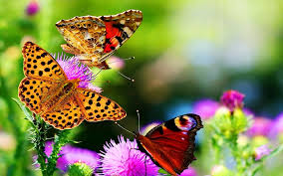

সকলকে শুভেচ্ছা
ধন্যবাদ

